Slide 1
Contexte
Classe séparée en 2 :
3 groupes Attaquants
2 groupes Défenseurs
30 Minutes d’attaque et de défense puis inversement des rôles (3 Défenseurs et 2 Attaquants)
Le but : Récupérer le plus de token au bout d’une heure.
Le groupe avec le plus de token : + 2 au contrôle final.

Slide 2
Prerequis
Créer un compte utilisateur avec l’une des combinaison suivantes :
Créer un compte utilisateur avec un nom original (exemple : Faker)
Créer un fichier dans le répertoire /bin/ avec le format « Secret_File_* » (exemple /bin/tmp/Secret_File_toto)
Écrivez un texte à l’intérieur. Puis modifiez les droits de lecture/écriture de ce fichier (avec la commande chmod).
User | Mdp
Elene | Ch@rlotte95
Antoine | 123456789*
Didier | RoqueFort06
Joan | G00gle@
Emma | 16-08-1985-Fr
Marie | Pizz@4fromage

Slide 3
regles
Connexion en SSH avec la table des utilisateurs et des mdp. (interdiction de se connecter avec le compte rt)
Interdiction avec Suricata de bloquer toutes les adresses IPs
Bloquer les connexions avec Suricata seulement APRES les avoirs détectés.
Interdiction de « détruire » la VM ciblée ou de Supprimer des fichiers essentielles.
Lorsque le timer retenti on ne touche plus le clavier.

Slide 4
Les points
Attaquants :
1 Token s’ils trouvent le nouveau utilisateur.
1 Token s’ils trouvent le nom du fichier créé dans le répertoire /opt/.
1 Token s’ils parviennent à lire le contenu du fichier.
1 Token s’ils parviennent a créer/modifier/renommer un fichier dans le répertoire du nouveau utilisateur
1 Token si les défenseurs ne trouvent pas leur modification dans le répertoire (modification a retenir)
Défenseurs :
1 Token s’ils parviennent à trouver l’action réalisée par les attaquants dans le répertoire du nouveau utilisateur.
User | Mdp
Elene | Ch@rlotte95
Antoine | 123456789*
Didier | RoqueFort06
Joan | G00gle@
Emma | 16-08-1985-Fr
Marie | Pizz@4fromage

Slide 5

Les matrices des flux
Cours découverte

Slide 6
Sommaire
Introduction
Les matrices des flux
L’importance des matrices des flux
Les impacts des matrices de flux
Exemple de matrices de flux
Comment créer une matrice de flux
Splunk
Présentation
Fonctionnement
Conclusion

Slide 7
Introduction
Les matrices de flux sont des outils importants pour la cybersécurité. Elles représente graphiquement les différents flux de données à travers un réseau, en indiquant les sources, les destinations, les protocoles utilisés et les éventuels filtrages qui peuvent être mis en place.
Dans ce cours, nous allons explorer l'importance de ces matrices, leur utilité, comment elles sont créées et leur impact sur la cybersécurité.

Slide 8
L’Importance des matrices des flux
Identifie les flux de données qui circulent à travers un réseau, ce qui peut aider à détecter des anomalies ou des comportements suspects.
Visualise la topologie du réseau, ce qui peut aider à identifier des points de vulnérabilité ou des zones à risque.
Elles peuvent être utilisées pour définir des politiques de sécurité, en indiquant les types de flux autorisés ou bloqués
Notes:
En résumé, les sondes HIDS sont des outils de sécurité informatique essentiels pour la protection des systèmes informatiques. Ils surveillent les activités sur les hôtes ou les serveurs cibles pour détecter toute activité malveillante et peuvent déclencher des alertes ou des actions pour empêcher les attaques. Les HIDS sont souvent utilisés en conjonction avec d'autres outils de sécurité informatique pour offrir une protection complète contre les menaces potentielles.

Slide 9
Les impacts des matrices de flux
Elles permettent de détecter les comportements suspects et les attaques en temps réel, ce qui peut aider à réduire les temps de réponse en cas d'incident.
Elles permettent de comprendre les vulnérabilités du réseau, ce qui peut aider à mettre en place des mesures de sécurité appropriées pour protéger le réseau.
Notes:
En résumé, les sondes HIDS sont des outils de sécurité informatique essentiels pour la protection des systèmes informatiques. Ils surveillent les activités sur les hôtes ou les serveurs cibles pour détecter toute activité malveillante et peuvent déclencher des alertes ou des actions pour empêcher les attaques. Les HIDS sont souvent utilisés en conjonction avec d'autres outils de sécurité informatique pour offrir une protection complète contre les menaces potentielles.

Slide 10
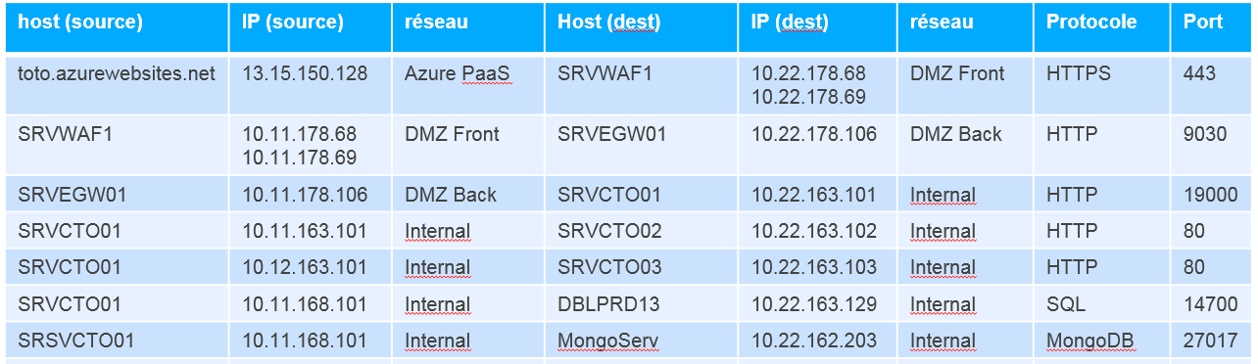
Exemple de matrice de flux
Une matrice des flux classique permettant de connaître les informations capitales des paquets détectés.

Slide 11
Des outils pour créer des matrices de flux
Des outils peut être utilisés pour générer plus facilement les matrices des flux :
Des Sonde IDS / IPS pour récupérer les flux .
Des logiciels d’analyse de données pour manipuler les données des sondes.

Slide 12

Splunk
Splunk est un logiciel de recherche, suivi et d’analyse de données.
Il est capable de gérer un grand nombre de données, de classifier ces dernières avec un langage propre ayant des ressemblances avec le SQL.
Splunk peut également générer des graphiques des données permettant une analyse rapide et efficace.

Slide 13



Splunk - fonctionnement
Splunk va récupérer une source de données, ficher, serveur, page web, un tableau excel, etc.
Récupérer les données de façon fixe ou en continu
Ces données vont pouvoirs être manipuler à notre guise (recherche, statistique, graphique, dashboard, etc)
Données
Analyse

Slide 14
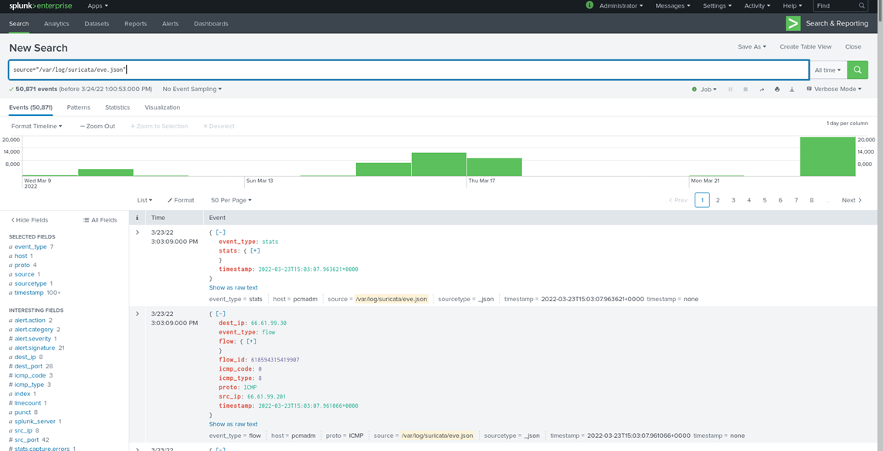
Exemple de recherche

Slide 15
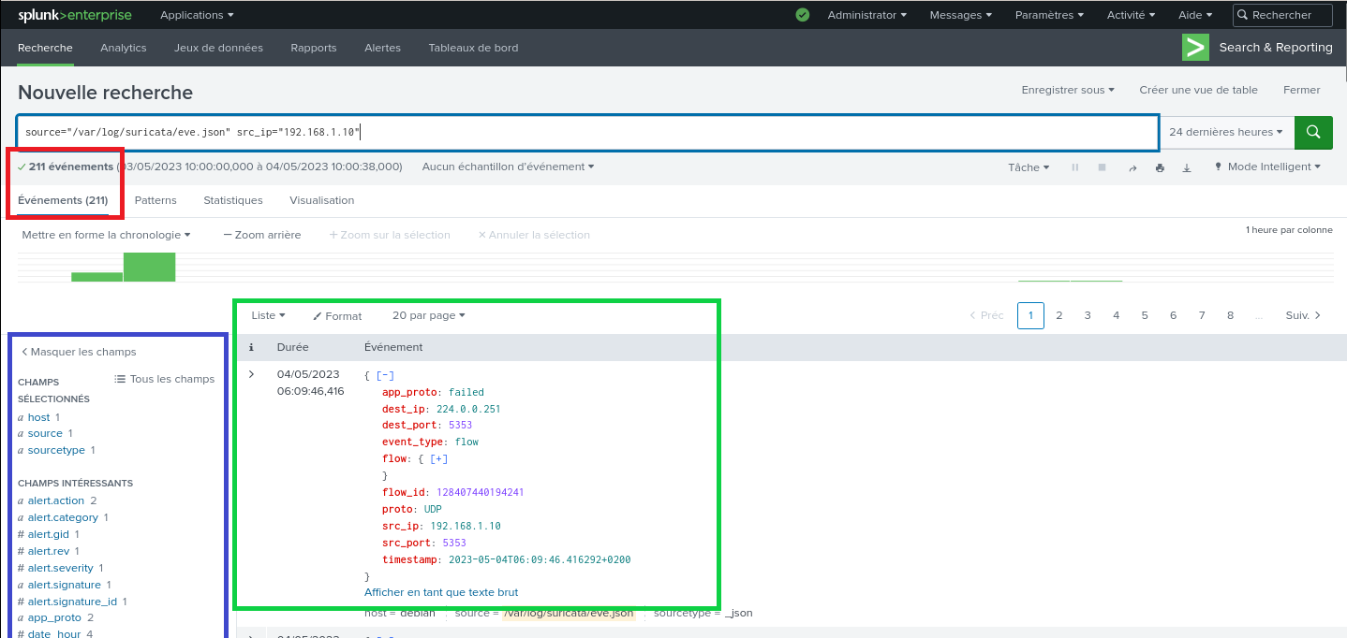
Exemple de recherche

Slide 16
Détails d’une recherche
source= « /var/log/suricata/eve.json » src_ip =«192.168.1.10»
Affiche le nombre de paquets détectés par Suricata ayant comme ip source « 192.168.1.10 ».
Source : L’origine des données. Ici un le fichier json généré par Suricata
Src_ip =« 192.168.1.10 » : Le champ du fichier json détecté par Suricata et le string que l’on souhaite retrouver dans ce champ
source= « /var/log/suricata/eve.json » « 192.168.1.10»

Slide 17
Exemple d’une recherche
source= « /var/log/suricata/eve.json » proto = «UDP» | stats count by proto
Affiche le nombre de paquets détectés par Suricata avec le protocole UDP.
« proto » est le champ provenant du fichier json correspondant aux protocoles des paquets détectés.
Le « | stats » permet à la recherche Splunk d’ajouter un élément de statistique.
Le « count » permet à Splunk de compter le nombre de résultats que provoque la recherche.
Le « by proto » ajoute un élément de référence. Dans cet exemple les protocoles sont les éléments de références. (Il faut cependant que ce soit un champ du fichier)

Slide 18
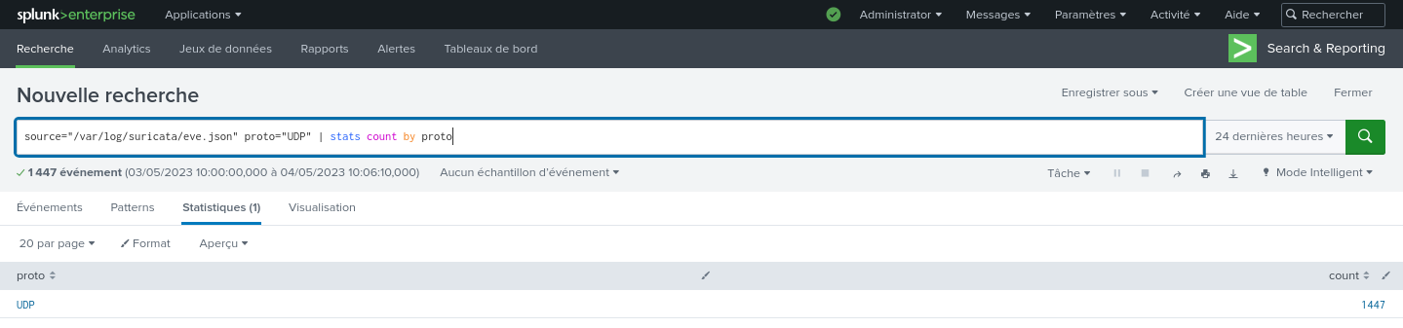
Exemple du résultat d’une recherche

Slide 19

Merci de votre attention
Git : qlehoux
Mail : quentin.lehoux@outlook.com

